Slide 1
微算機系統實習 MICROPROCESSOR SYSTEMS LAB. SPRING, 2023
Instructor：Yen-Lin Chen(陳彥霖), Ph.D. Professor
Dept. Computer Science and Information Engineering
National Taipei University of Technology
Notes:
4/15
p.17 改矩陣
p.19 cos打錯字
p.48 histNum

Slide 2
LECTURE 2 微算機系統實驗平台
GENERAL PURPOSE INPUT OUTPUT (GPIO)

Slide 3
OUTLINE
GPIO簡介
智慧物聯網 – AIOT的應用
嵌入式平台 TX2 的 GPIO 腳位介紹
透過 Ubuntu 操作 TX2 上的 GPIO
以 C++ 透過 Ubuntu Kernel 操作 TX2 上的 GPIO
TX2 GPIO 相關參考資料

Slide 4
GPIO簡介
General Purpose Input Output (通用型輸入輸出連接埠,GPIO)，在嵌入式系統中，有很多結構較簡單的外部設備或電路，對於這些設備或電路來說，有的需要嵌入式平台的CPU為它提供控制，有的則只作為輸入信號。且許多這樣的設備/電路只要求一個位元，也就是說，只要有開與關兩種狀態就夠了，比如LED的亮與滅。在實現這些控制時，使用傳統的串列埠或並列埠都不合適。所以在嵌入式平台微算機上一般都會提供GPIO。有無GPIO連接埠也是嵌入式平台微處理器區別於微型處理器的重要特徵之一。

Slide 5

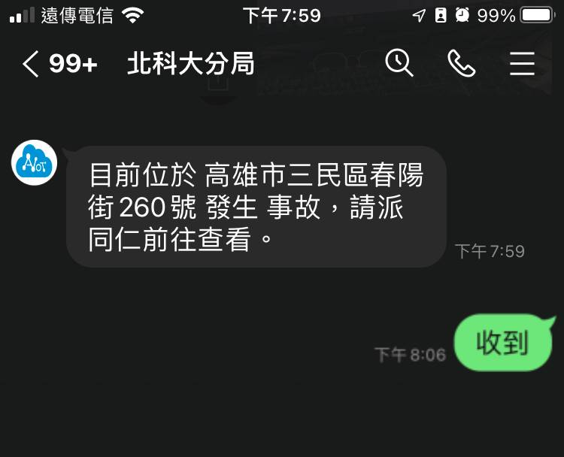


智慧物聯網 – 道路事故應用
在IOT上運行訓練好的模型，配合路口監視器的即時影像畫面
發生車禍
即時運算
Line通知警察
同仁前往協助

Slide 6
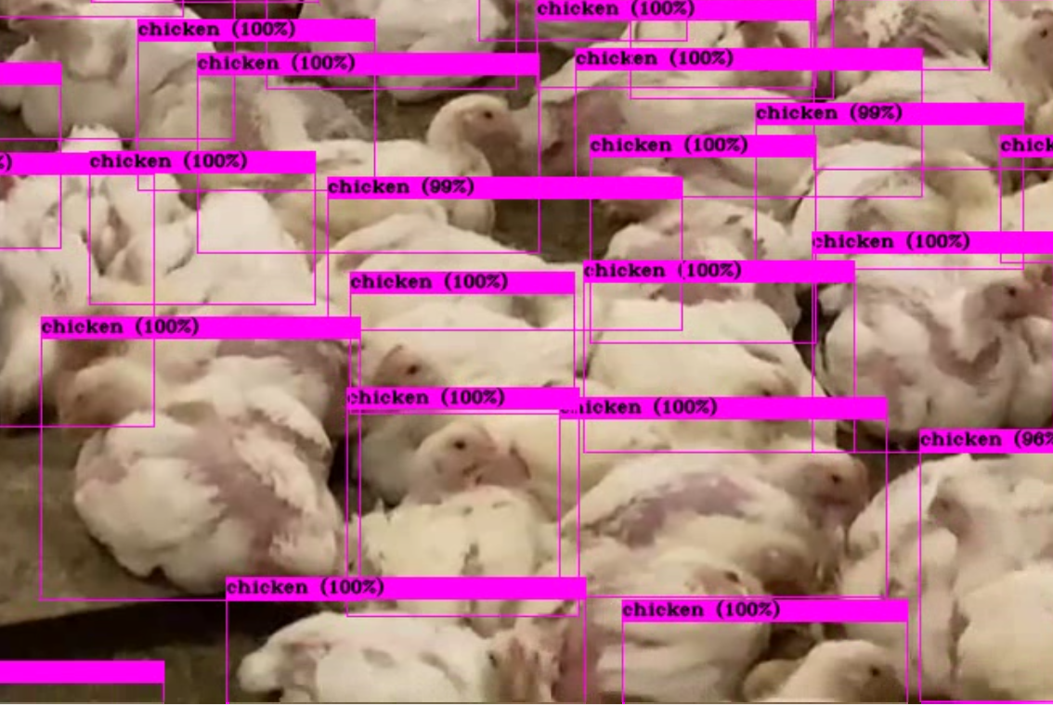
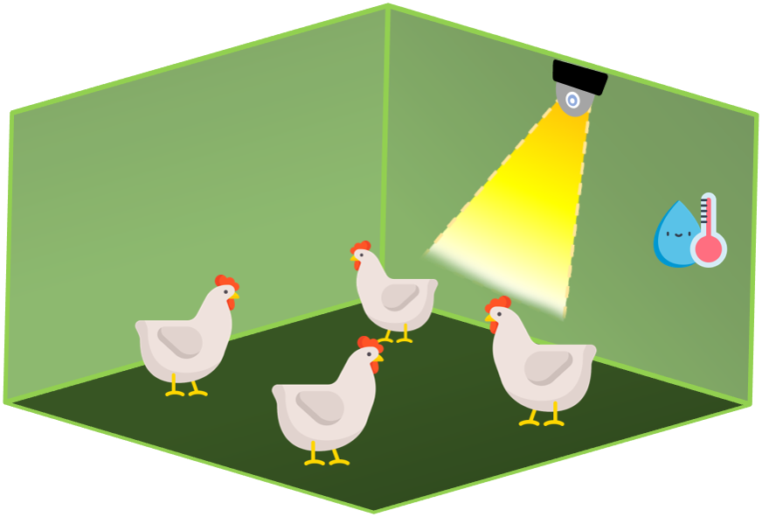
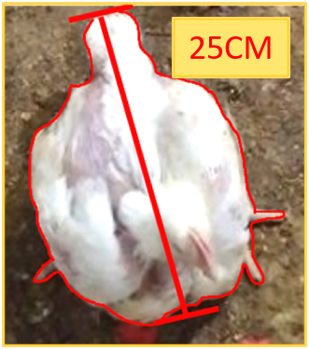
智慧物聯網 – 養雞場應用
在IOT上運行訓練好的模型，配合養雞廠的監視器運算
約19隻肉雞
體長約25公分
距離宰殺尚缺5公分

Slide 7
GPIO簡介
GPIO可作為輸入與輸出
使用輸出功能(out)時
-可分別輸入High(1)或Low(0)
使用輸入功能(in)時
-可方便地讀出外部輸入的高低電壓
所有的配置均可通過暫存器的配置快速實現

Slide 8
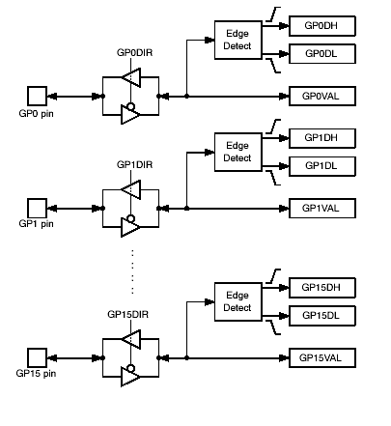
GPIO簡介
功能性GPIO之圖例(Read)
訊號方向

Slide 9
GPIO簡介
功能性GPIO之圖例(Write)
訊號方向

Slide 10
GPIO簡介
GPIO訊號至少有兩種暫存器
通用IO控制暫存器(GPnDIR)
通用IO位元暫存器
控制暫存器用來控制GPIO通訊埠的信號方向，用來決定當前通訊埠處於輸出狀態(out)還是輸入狀態(in)
數據暫存器中的每一位元都對應著一個GPIO連接埠的狀態。
當連接埠為輸出(output)狀態時，可以通過位元暫存器的寫入來控制接口輸出電壓高低狀態
當連接埠為輸入(input)狀態時，可以通過數據暫存器讀入當前連接埠的電壓高低狀態

Slide 11
GPIO簡介
GPIO的使用非常廣泛。使用者可以通過GPIO通訊埠與硬體進行資料交換、控制硬體(如LED、蜂鳴器、鏡頭等)工作、讀取硬體的工作狀態訊號(如中斷訊號)等。
一些傳輸協議相對簡單的低速匯流排(如I2C、SPI匯流排等)，也可以通過軟件控制一組GPIO通訊埠，從而模擬匯流排傳輸協議的通訊。
GPIO通訊埠是嵌入式平台中應用最廣泛和最靈活的連接埠之一。

Slide 12
GPIO簡介
部份GPIO亦能夠在使用其他用途
通常是利用特定的控制器與特定的pin腳來滿足不同的需求與用途
例子
記憶體介面
I²C, SPI 介面
UART 信號
Timer 輸出
LCD 信號
外部中斷

Slide 13
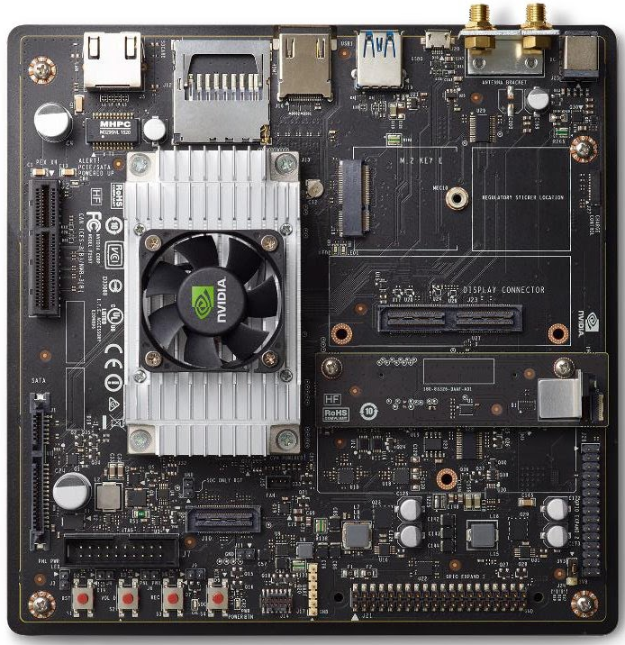
TX2 的 GPIO 腳位介紹
J26
J21

Slide 14
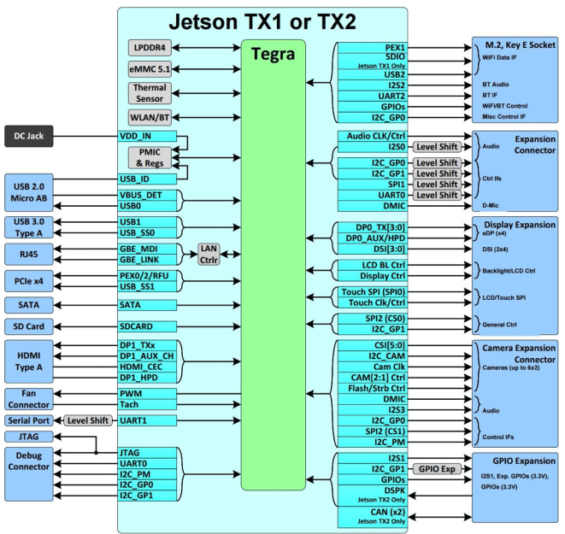

Slide 15
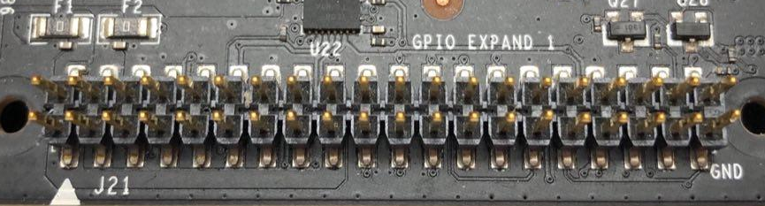
TX2 GPIO HEADER PINOUT介紹
TX2上的GPIO主要分為兩大區塊
J21 (實驗主要用J21的腳位)
J26
2
40
1
39

Slide 16
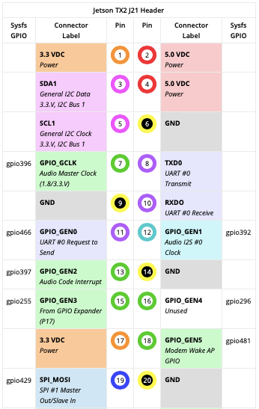
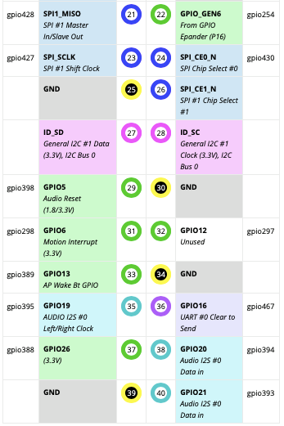
TX2 的 GPIO 腳位介紹(J21)

Slide 17
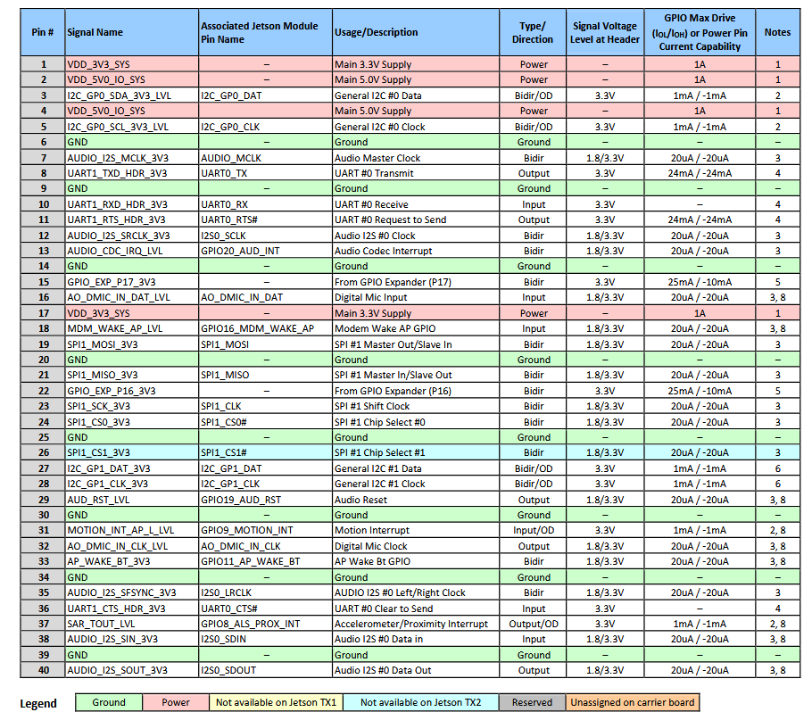
TX2 GPIO EXPANSION HEADER PIN DESCRIPTIONS(J21)

Slide 18
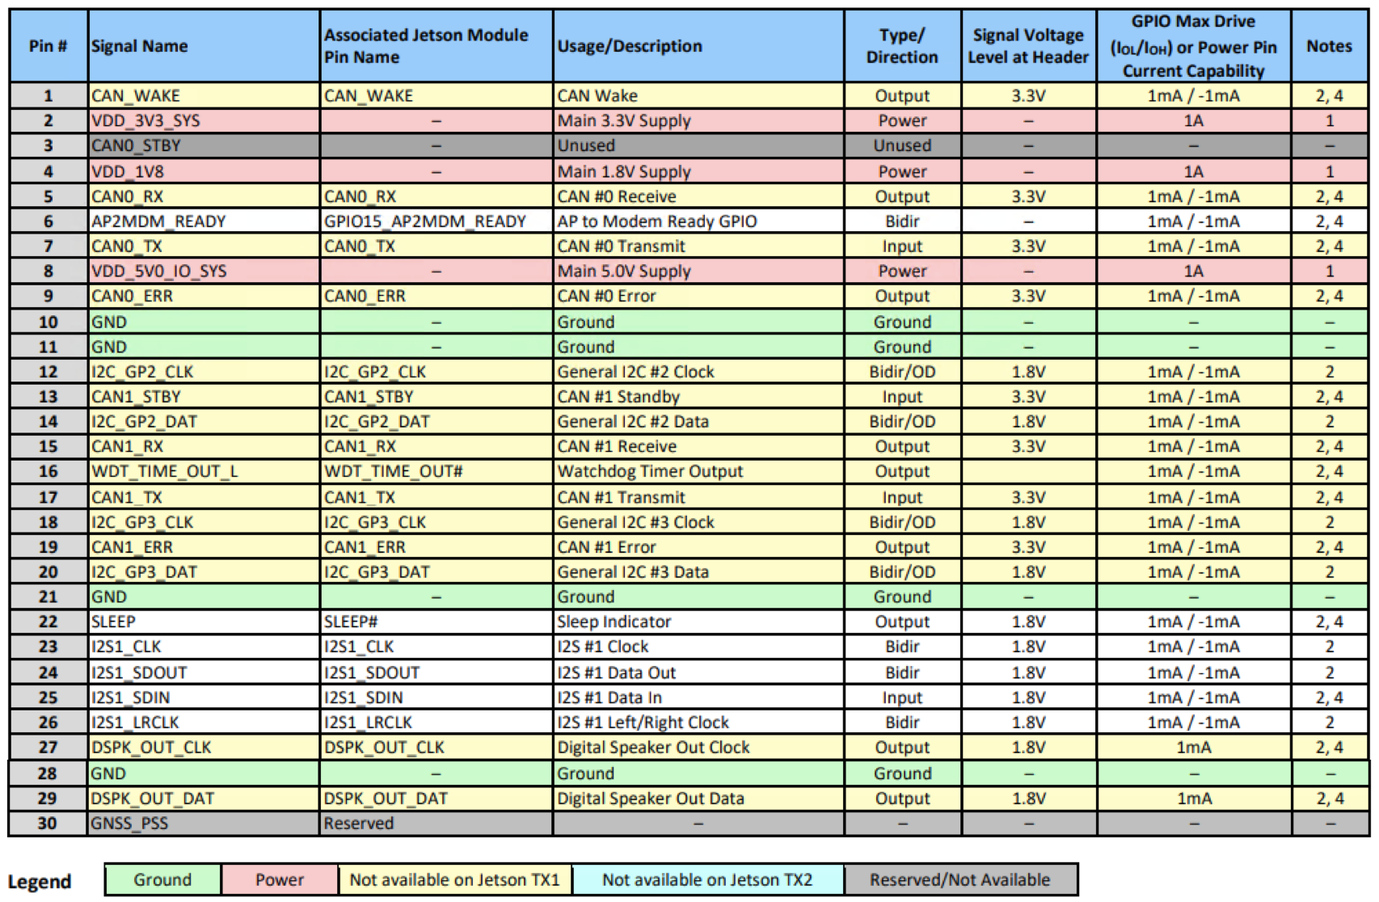
TX2 GPIO EXPANSION HEADER PIN DESCRIPTIONS(J26)

Slide 19
TX2 的 GPIO 腳位介紹
TX2上的GPIO並非所有的GPIO腳位都讓使用者自定in/out與控制使用
TX2只提供18個腳位(J21)可以讓使用者自行定義

Slide 20
TX2 的 GPIO 腳位介紹
可自訂的接腳列表
sysfs filename很重要，Ubuntu對應的gpio編號是依照這個
sysfs filename | Physical pin
gpio396 | Pin 7 on J21
gpio466 | Pin 11 on J21
gpio392 | Pin 12 on J21
gpio397 | Pin 13 on J21
gpio255 | Pin 15 on J21
gpio481 | Pin 18 on J21
gpio429 | Pin 19 on J21
gpio428 | Pin 21 on J21
記住他，待會以它作為範例

Slide 21
TX2 的 GPIO 腳位介紹
sysfs filename | Physical pin
gpio254 | Pin 22 on J21
gpio427 | Pin 23 on J21
gpio398 | Pin 29 on J21
gpio298 | Pin 31 on J21
gpio297 | Pin 32 on J21
gpio389 | Pin 33 on J21
gpio395 | Pin 35 on J21
gpio388 | Pin 37 on J21
gpio394 | Pin 38 on J21
gpio393 | Pin 40 on J21

Slide 22
TX2 的 GPIO 腳位介紹
接腳位置編號
綠色為可自定義腳位(High: 1.8V/3.3V)
黃色為接地(GND)
2 | 4 | 6 | 8 | 10 | 12 | 14 | 16 | 18 | 20 | 22 | 24 | 26 | 28 | 30 | 32 | 34 | 36 | 38 | 40
1 | 3 | 5 | 7 | 9 | 11 | 13 | 15 | 17 | 19 | 21 | 23 | 25 | 27 | 29 | 31 | 33 | 35 | 37 | 39

Slide 23
TX2 的 GPIO 腳位介紹
詳細GPIO接腳說明可以參考
網頁:
https://www.jetsonhacks.com/nvidia-jetson-tx2-j21-header-pinout/
TX2開發手冊
https://forums.developer.nvidia.com/uploads/short-url/QhIPn8rdiD1Cp4w7ueh28eQpHR.pdf

Slide 24
UBUNTU 操作 TX2 上的 GPIO
在Ubuntu上已於Kernel層將GPIO的操作包裝過了，使用者無法使用ioctl (input/output control)這類的方式直接存取GPIO
需要透過/sys/class/gpio/下的export先啟用指定的GPIO Pin
(Ubuntu只認識sysfs filename的編號)
啟用的sysfs filename會產生一個資料夾，編輯裡面的文件可以對對應的GPIO Pin產生相對應的控制

Slide 25
UBUNTU 操作 TX2 上的 GPIO
操作前必須為Root才能取得控制權
進入/sys/class/gpio
# cd /sys/class/gpio/
使用export啟用一個GPIO Pin，這裡示範pin15 (sysfs filename: gpio255)
指令: echo (sysfs filename編號) > export

Slide 26
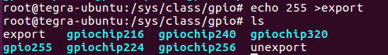
UBUNTU 操作 TX2 上的 GPIO
查看/sys/class/gpio/的目錄下是否有剛剛啟用的sysfs filename對應資料夾(範例為gpio255，對應pin腳為15)
進入剛剛產生出來的sysfs filename對應資料夾，並且查看其資料夾下的內容

Slide 27
UBUNTU 操作 TX2 上的 GPIO
主要會使用到GPIO direction與value
direction: 用來設定in/out
value: 用來設定1/0(高電位/低電位)
設定請用 echo (內容 ex: out) > (檔案 ex: direction)

Slide 28
UBUNTU 操作 TX2 上的 GPIO
步驟五:將剛剛啟用的sysfs filename(範例為gpio255)資料夾下的direction設定為out，並且用cat查看direction檔案內容是否已經為out

Slide 29
UBUNTU 操作 TX2 上的 GPIO
將剛剛啟用的sysfs filename (範例為gpio255)資料夾下的value設定為1 ，並且用cat查看value內容是否已經為1

Slide 30
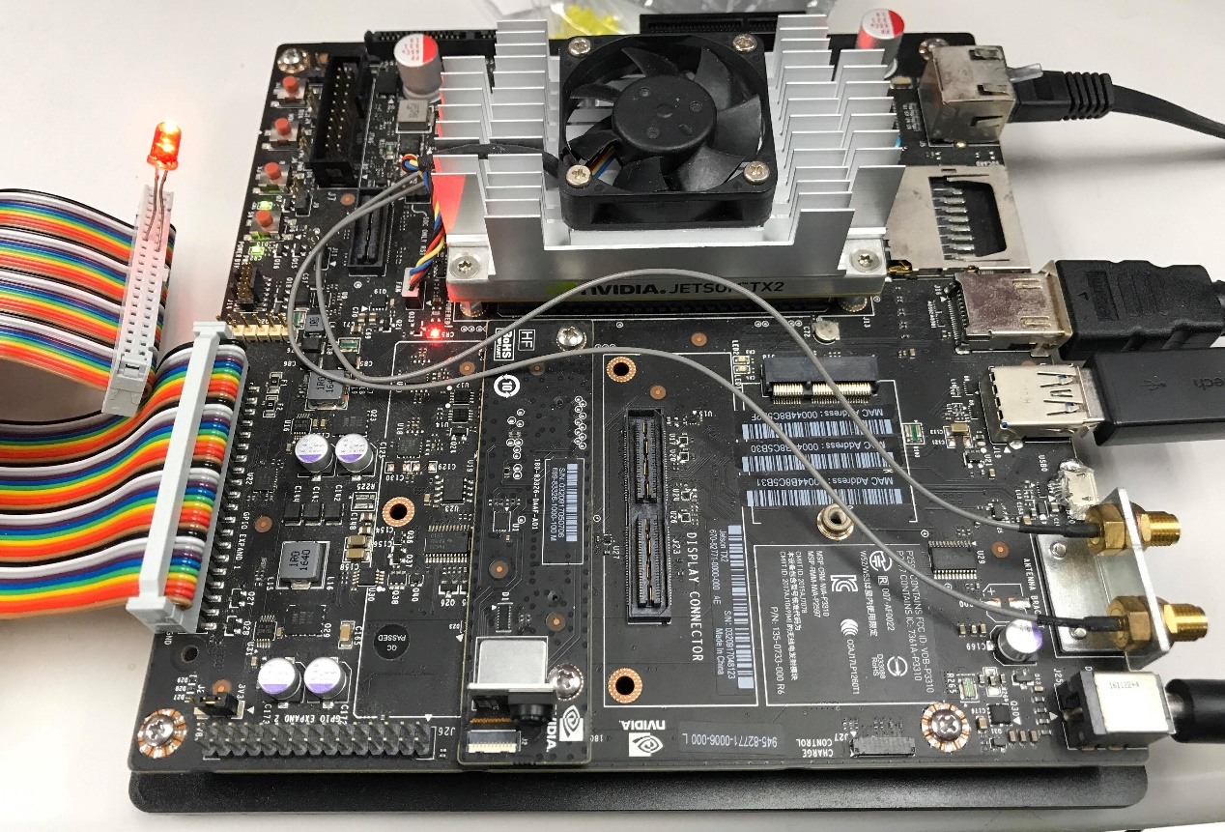
UBUNTU 操作 TX2 上的 GPIO
若已完成上面的操作步驟，則sysfs filename(範例為gpio255)對應的Pin腳(範例為Pin 15)狀態為1，若有接LED可以看到該腳位的LED是亮的

Slide 31
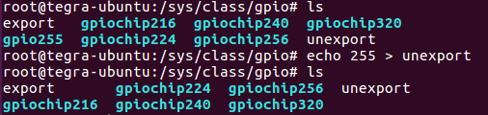
UBUNTU 操作 TX2 上的 GPIO
若要停用剛剛啟用的GPIO需要使用/sys/class/gpio/目錄下的unexport
指令: echo (sysfs filename編號) > unexport

Slide 32
以 C++透過 UBUNTU 操作 TX2 上的 GPIO
因為Ubuntu已於Kernel層將GPIO的操作封裝過了，使用者只能從上面範例提到的/sys/class/gpio/底下的介面來使用GPIO，所以在C/C++上我們不能使用ioctl的方式直接控制硬體
要以C/C++控制/sys/class/gpio/GPIO必須透過開檔/關檔/寫檔/讀檔的方式存取底下的介面來操作GPIO
以下為使用export, unexport, direction, value 的C++ function範例code(僅供參考實際情形請按照使用環境需求改寫)

Slide 33
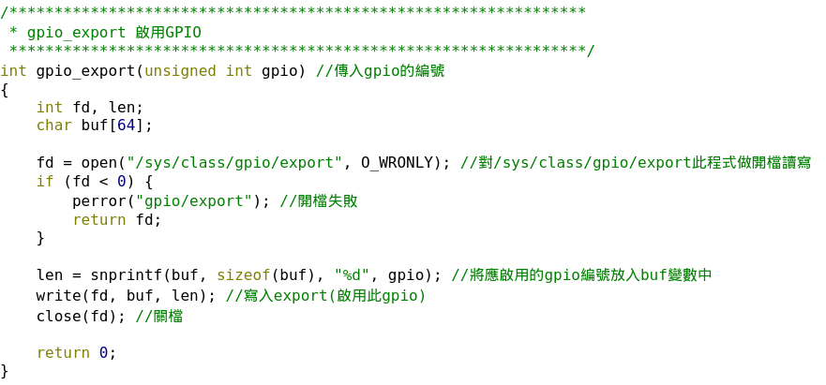
以 C++透過 UBUNTU 操作 TX2 上的 GPIO
export
※snprintf 函式為格式化字串內容使用，在後方會再深入說明！

Slide 34
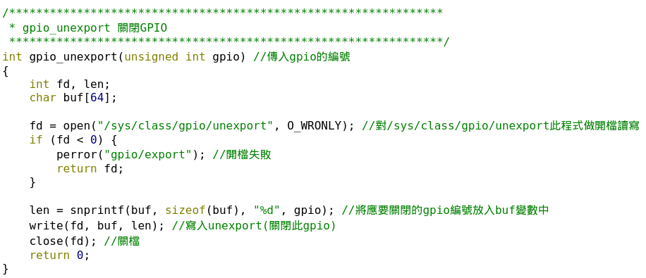
以 C++透過 UBUNTU 操作 TX2 上的 GPIO
unexport

Slide 35
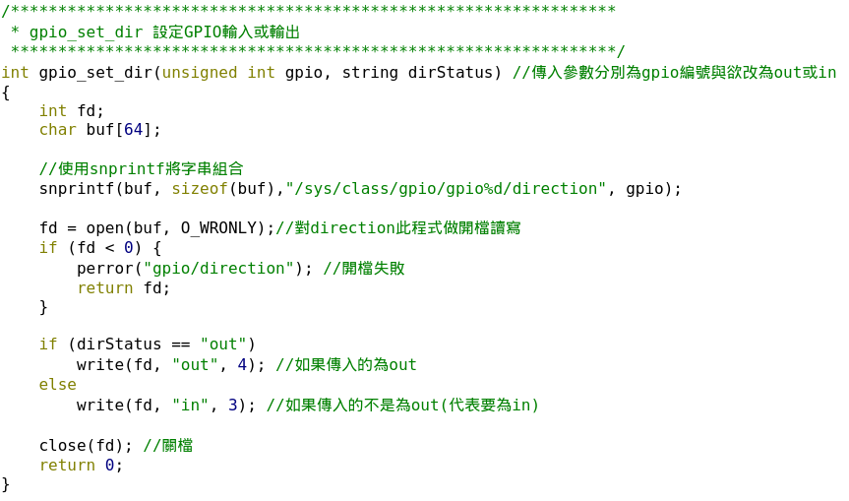
以 C++透過 UBUNTU 操作 TX2 上的 GPIO
設定direction

Slide 36
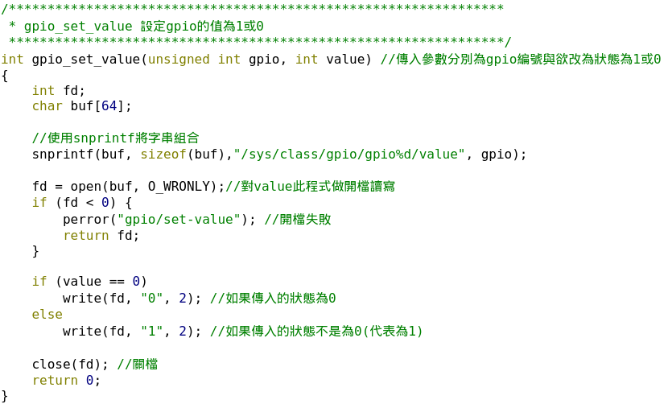
以 C++透過 UBUNTU 操作 TX2 上的 GPIO
設定value

Slide 37
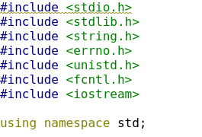
以 C++透過 UBUNTU 操作 TX2 上的 GPIO
可能需要include的library(僅供參考)

Slide 38
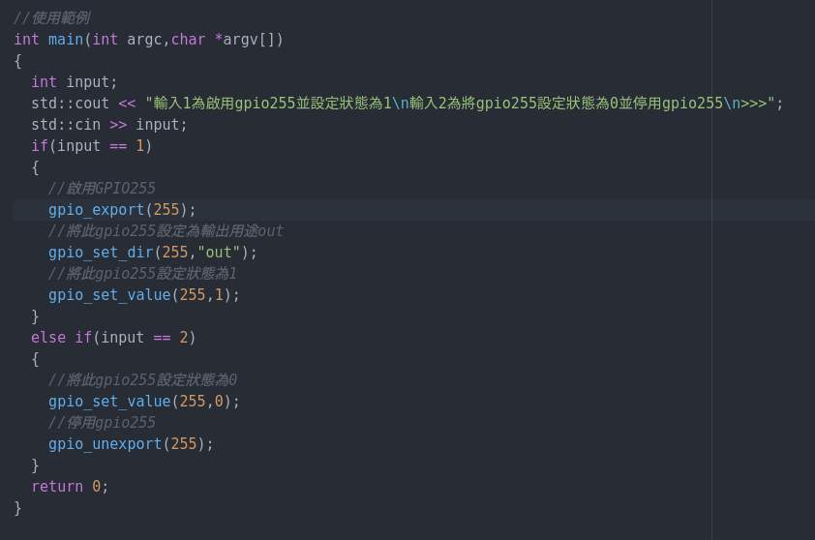
以 C++透過 UBUNTU 操作 TX2 上的 GPIO
範例主程式

Slide 39
以 C++透過 UBUNTU 操作 TX2 上的 GPIO
argc和argv
在main函數裡加入這兩個參數後，使用gcc編譯，執行時就可以在命令列裡面輸入要傳給程式的參數
argv陣列包含了命令列裡的每個參數，其順序與輸入時相同
argc則是一個整數，其值代表argv的長度，系統會自動計算輸入的參數個數

Slide 40
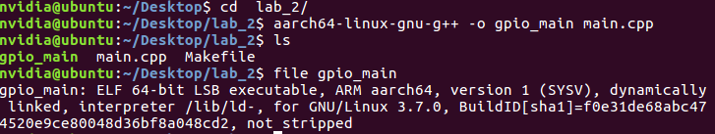
以 C++透過 UBUNTU 操作 TX2 上的 GPIO
跨平台編譯並傳到TX2上執行
我們需要使用aarch64-linux-gnu-g++對此程式編譯成可以在TX2上執行的程式
使用aarch64-linux-gnu-g++-o <輸出的執行檔名稱> <cpp檔案名稱>
可以用file查看編譯出來的執行檔是否為arm平台使用的
file <執行檔的名稱>
1
2

Slide 41
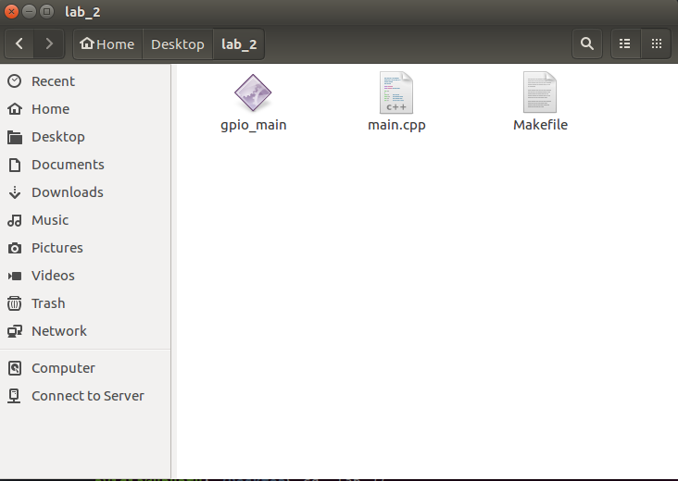
以 C++透過 UBUNTU 操作 TX2 上的 GPIO

Slide 42
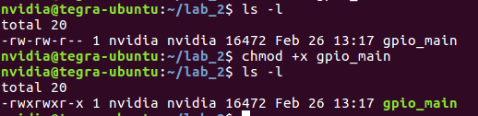
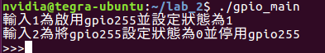
以 C++透過 UBUNTU 操作 TX2 上的 GPIO
跨平台編譯完成後可以透過前一章節所教的sftp將此執行檔(範例為:gpio_main)傳送到TX2嵌入式平台上執行
透過ssh進入TX2後移動到指定目錄找到剛剛傳上去的程式，要執行該程式要先確認是否有執行權限(x)，可以用 ls –l查看此執行檔是否有執行權限，若沒有可以使用chmod +x <執行檔名稱> 來增加此權限
有執行權限後只需要輸入./<執行檔名稱> (範例為:./gpio_main)就可以執行此程式了
沒權限
增加權限
有權限

Slide 43
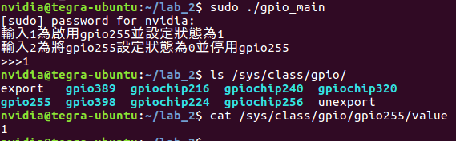
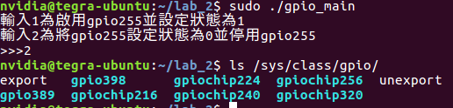
以 C++透過 UBUNTU 操作 TX2 上的 GPIO
依照上面的方式執行此程式後，當我們輸入1會發現系統告訴我們Permission denied 原因是要控制GPIO必須要有root權限
解決方式
方法1(推薦):使用sudo執行 ex: sudo ./gpio_main
方法2(懶人版，小心使用):使用sudo su將權限改為root即可直接執行
成功停用gpio255

Slide 44
TX2 GPIO 相關參考資料
snprintf
snprintf() 的功能類似 printf()/fprintf()/sprintf() ，給定一個 format specifier，以及額外的一些不定個數的參數，將會依序依指定的格式，填入 format specifier 裡面，以 % 開頭的欄位。printf() 和 fprintf() 會把結果，輸出到 STDOUT 或指定的 FILE stream，而 sprintf() 則是會把結果，填入第一個參數：一個 C-style 字串 buffer。然而，由於 sprintf()在 protocol 設計上，沒有辦法讓實作 sprintf()的程式庫，在被呼叫後，得知這個 buffer 的大小，因此，若結果比實際上的 buffer 還要長，就會造成 buffer overflow 的問題（所以我們範例中的buf變數宣告大小為64個字元大小） 。因此，snprintf() 多出了第二個參數： buffer 的大小，以避免這個問題。
參考網站
http://blog.xuite.net/tzeng015/twblog/113272245-snprintf
http://www.cplusplus.com/reference/cstdio/snprintf/
https://wirelessr.gitbooks.io/working-life/content/snprintf_miao_wu_qiong.html

Slide 45
TX2 GPIO 相關參考資料
以下是TX2 GPIO相關參考資料，提供更進階的學習內容：
https://www.jetsonhacks.com/nvidia-jetson-tx2-j21-header-pinout/
TX2開發手冊
https://forums.developer.nvidia.com/uploads/short-url/QhIPn8rdiD1Cp4w7ueh28eQpHR.pdf

